Slide 1
Teknologi Web
Basirudin Ansor

Slide 2
Apa itu WEB?

Slide 3
WEB?
Web, atau World Wide Web adalah seluruh jaringan global yang terdiri dari berbagai halaman web, data, dan aplikasi yang terhubung satu sama lain melalui internet. Jadi, web adalah keseluruhan dari semua yang ada di internet.

Slide 4
Terus apa bedanya dengan WEBSITE?

Slide 5
WEBSITE
Sebuah website adalah bagian dari web. Ini adalah satu set halaman web yang terkait dan diakses melalui alamat web tunggal (URL). Jadi, sementara "web" adalah seluruh internet, "website" adalah bagian dari internet yang berisi halaman-halaman terkait yang mungkin memiliki tujuan tertentu, seperti menyediakan informasi atau layanan.

Slide 6
WEB VS WEBSITE
Dengan kata lain, web adalah seluruhnya, sedangkan website adalah bagian-bagiannya. Jadi, setiap website adalah bagian dari web, tetapi tidak semua hal di web adalah sebuah website!

Slide 7
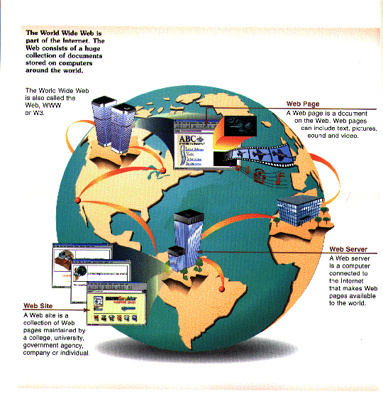

Slide 8
Internet
Kumpulan dari berbagai jaringan komputer yang saling terkoneksi yang mencakup seluruh dunia (jaringan global) dengan melalui jalur telekomunikasi seperti telepon, fiber-optic, wireless dan lainnya.

Slide 9
Protokol
Protokol adalah seperangkat aturan atau prosedur yang digunakan untuk mengatur interaksi, komunikasi, atau pertukaran data antara entitas atau sistem yang berbeda.

Slide 10
Protokol
Aturan dan Prosedur
Standar Komunikasi
Jaringan dan Komputer
Encoding dan Decoding
Pembentukan dan Pemecahan Paket Data
Manajemen Kesalahan
Keamanan dan Privasi

Slide 11
HTTP (Hypertext Transfer Protocol)
Adalah protokol yang menentukan aturan yang perlu diikuti oleh web browser dalam meminta dan mengambil suatu dokumen dan oleh web server dalam menyediakan dokumen yang diminta web browser. Protokol ini merupakan protokol standar yang digunakan untuk mengakses dokumen HTML.

Slide 12
DNS
DNS singkatan dari Domain Name Server
DNS merupakan tempat yang berisi data katalog pemetaan antara nama domain di URL menuju lokasi IP komputer
Saat Web Browser mengakses sebuah domain di web, sebenarnya prosesnya akan bertanya ke DNS untuk mendapatkan IP, lalu Web Browser akan melakukan request ke IP tersebut
Untuk mengecek IP sebuah domain, kita bisa gunakan website https://www.whatismyip.com/dns-lookup/

Slide 13
URL (Uniform Resource Locator)
URL merupakan alamat dari sebuah resource di Web
URL wajib kita gunakan untuk menuju informasi resource yang akan kita tuju dalam Web
Tanpa URL, Client atau Server tidak akan mengerti informasi apa yang ingin kita cari

Slide 14
Anatomi URL
URL terdiri dari beberapa bagian
Beberapa bagian wajib ada, beberapa bagian tidak wajib ada
Berikut adalah contoh URL :
https://www.google.com/
https://www.google.com/search?q=helloworld

Slide 15
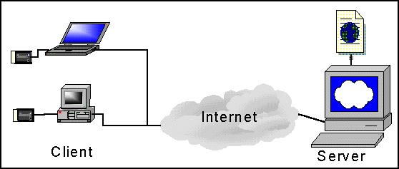
Client Server
Dalam dunia internet selalu terdapat dua sisi yang saling mendukung, yaitu:
Server : penyedia berbagai layanan termasuk web. Layanan web ditangani oleh sebuah aplikasi bernama web server.
Client : bertugas mengakses informasi yang disediakan oleh server. Pada layanan web, client dapat berupa web browser.

Slide 16
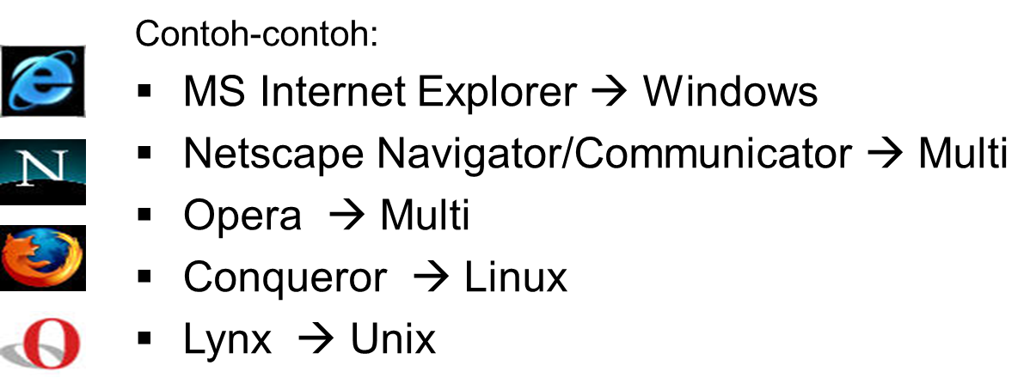
Web Browser
Berjalan pada komputer user
Merupakan tool untuk melakukan navigasi di web
Menampilkan dokumen web

Slide 17
Tugas
Buat Tim 2 orang
Buat Website (untuk tugas akhir) dengan konsep
Buat Akun GitHub, salah satu anggota membuat Repositorynya dengan nama sesuai web yg dibuat
Anggota yang lain di invite menjadi contributor pada repository tersebut
Lakukan initial push ke master dengan isinya nama anggota kelompok berupa file .docx .txt

